Slide 1
软件项目开发与管理

Slide 2
软件项目过程
顾客
顾客
?
需求
输入
产品实现
输出
满意
产品

Slide 3
软件工程
项目管理
软件开发
过程改进

Slide 4
绪论章
软件项目管理概述

Slide 5
本章要点
一、项目与软件项目
二、项目管理与软件项目管理
三、项目管理知识体系（PMBOK）
四、软件开发项目管理的范围
五、过程管理与软件项目管理的关系
六、软件项目管理过程

Slide 6
哪些活动是项目？
一、项目与软件项目
上课
野餐活动
集体婚礼
社区保安
开发微软的操作系统
每天的卫生保洁
神州飞船计划
?

Slide 7
项目定义
项目是为了创造一个唯一的产品或提供一个唯一的服务而进行的临时性的努力。

Slide 8
项目的特征
有明确的目标
项目之间的活动具有相关性
限定的周期
有独特性
资源成本的约束性
项目的不确定性

Slide 9
项目与日常运作
上课
野餐活动
集体婚礼
社区保安
开发操作系统
每天的卫生保洁
神州飞船计划
项目
日常运作

Slide 10
项目与日常运作的区别
项目是一次性的，日常运作是重复进行的，
项目是以目标为导向的，日常运作是通过效率和有效性体现的，
项目是通过项目经理及其团队工作完成的，而日常运作是职能式的线性管理；
项目存在大量的变更管理，而日常运作则基本保持连贯性的。

Slide 11
软件项目的特殊性
逻辑实体
相互作用的系统
变更
渐近明细

Slide 12
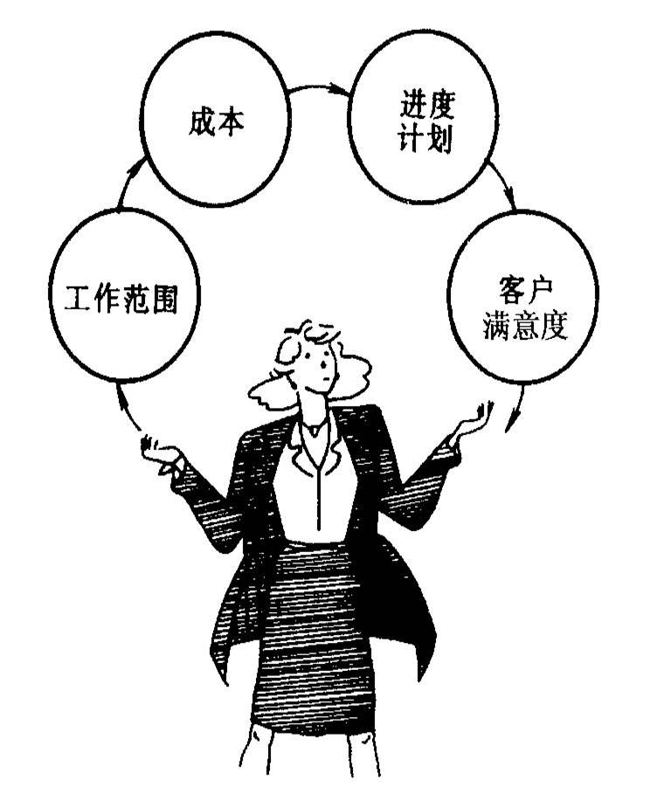
实现项目目标的制约因素
工作范围
成本
进度计划
客户满意度

Slide 13
软件项目实例
社保系统
  目标：实现社会保险管理的七大保险功能
  时间：1年
  资金：2００万
  资源：１０人、设备、资料等等

Slide 14
二、项目管理与软件项目管理
项目管理背景
生活中的项目
  生日聚会
  野餐活动
  集体婚礼
社会中的大项目
  微软的操作系统
  阿波罗计划
  神州飞船计划

Slide 15
项目管理定义
项目管理是一系列的伴随着项目的进行而进行的、目的是为了确保项目能够达到期望的结果的一系列管理行为。

Slide 16
项目管理图示
战略管理
项目管理
运作管理

Slide 17
软件开发项目管理定义
软件项目管理是为了使软件项目能够按照预定的成本、进度、质量顺利完成，而对成本、人员、进度、质量、风险等进行分析和管理的活动。
Notes:
软件开发项目管理定义

Slide 18
软件开发项目管理
项目管理
软件项目
经验、技巧
。。。
软件开发项目管理

Slide 19
三、项目管理知识体系（PMBOK）
Notes:
三、项目管理知识体系（PMBOK）

Slide 20
关于PMP (Project management Professional)
PMI在1984年提出项目管理认证计划(PMP)
AT&T,Bell South,Bell Core,Bell Atlantic,Us West, Citibank,IBM,EDS ，ABB等参与，
是目前全球认可程度很高的项目管理专业认证。1999年PMP考试在所有认证考试中第一个获得ISO9001国际质量认证,从而成为全球最权威的认证考试。目前美国项目管理协会建立的认证考试有：PMP（项目管理师）和CAPM（项目管理助理师）已在全世界130多个国家和地区设立了认证考试机构。
是项目管理资格重要的标志之一
详细信息参看：www.pmi.org

Slide 21
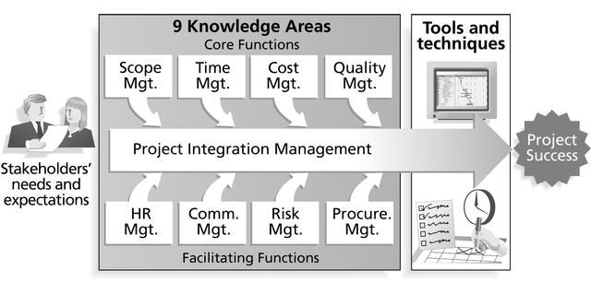
PMBOK:A guide to the Project Management Body Of Knowledg

Slide 22
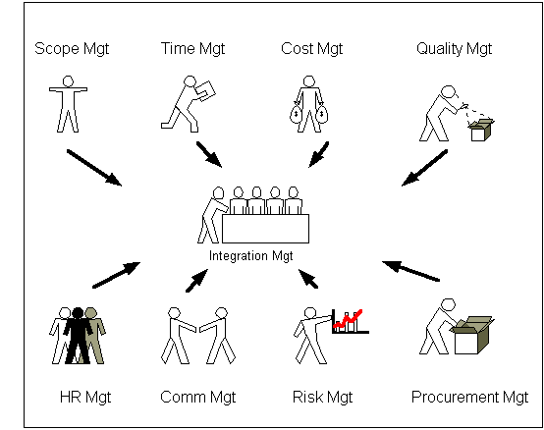
PMBOK的9个知识领域的关系

Slide 23
1. 项目综合管理项目 其包括6个基本的子过程：制订项目章程;制定项目管理计划;指导与管理项目执行;监控项目工作;实施整体变更控制;结束项目或阶段。
2．项目范围管理 PMBoK将其分成5个阶段：启动;范围计划;范围界定;范围核实;范围变更控制。
3．项目时间管理 PMBoK提出，项目时间管理由下述5项任务组成：活动定义;活动排序;活动时间估计;项目进度编制;项目进度控制。
4．项目成本管理 包括以下4个过程：制订资源计划;成本估计;成本预算;成本控制。
5．项目质量管理 主要包括以下4个过程：质量规划;质量控制;质量保证;全面质量管理。

Slide 24
6．项目人力资源管理 包括如下几个主要的过程：人力资源规划;招聘与解聘;筛选;定向;培训;绩效评估;职业发展;团队建设。
7．项目风险管理 PMBoK将其归纳为4个主要过程：风险识别；风险估计；风险应对计划；风险控制。
8．项目沟通管理 包括如下一些基本的过程：编制沟通计划；信息传递；绩效报告；管理收尾。
9．项目采购管理 主要包括：编制采购计划；编制询价计划；询价；选择供应商；合同管理；合同收尾。

Slide 25
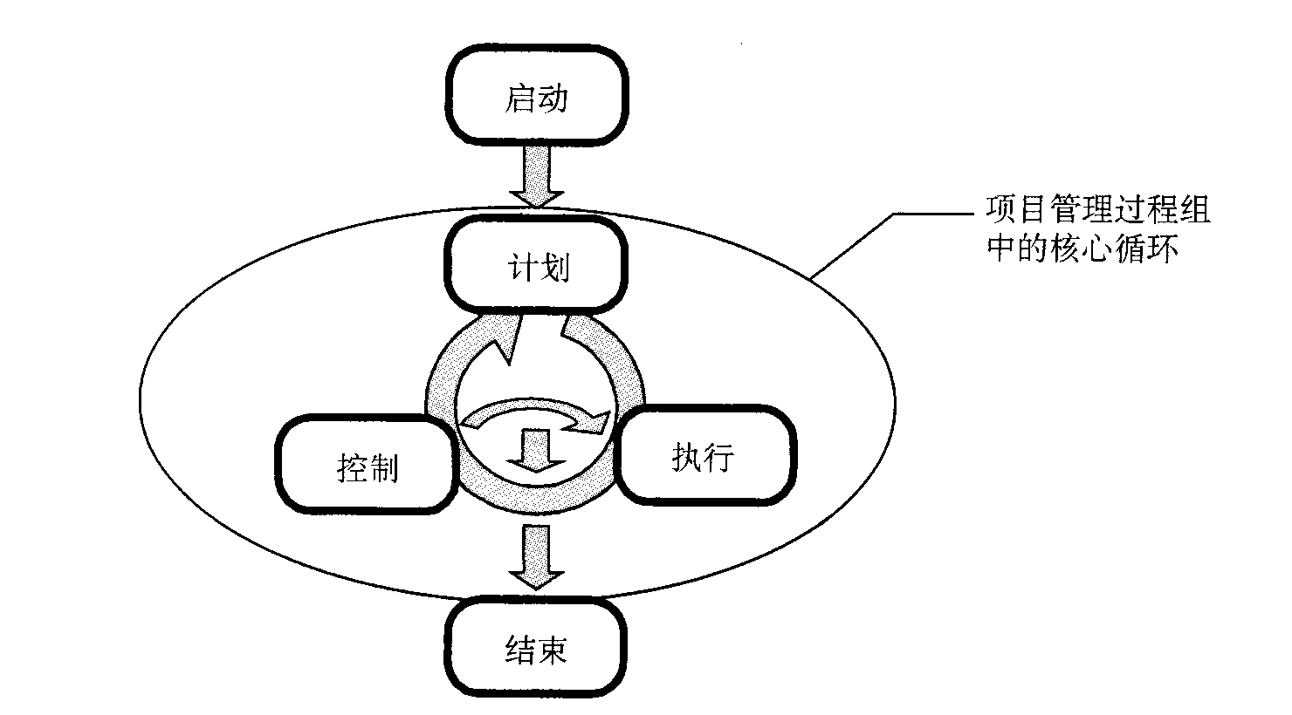
5个标准化过程组
Notes:
PMBOK的5个标准化过程组

Slide 26
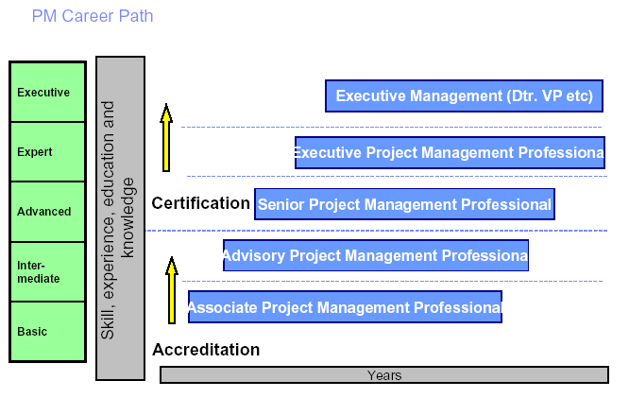
IBM PM Career Path

Slide 27
四、软件开发项目管理的范围
Notes:
四、软件开发项目管理的范围

Slide 28
项目管理的5要素
技术（Technical)
方法（Methodology）
团队建设（Team Building）
信息（Information）
沟通（Communication：80% jobs):

Slide 29
战略上的范围
人员(People）
  招聘，选择、业绩管理、培训、专业发展、组织和工作计划，团队精神、企业文化培养。
问题(Problem)
过程(Process)

Slide 30
战术上的范围：三角形
产品规格：质量
进度
成本

Slide 31
五、过程管理与软件项目管理的关系
Notes:
五、过程管理与软件项目管理的关系

Slide 32
不关注过程图示
用户需求
产品
关注点
过程A
产品
过程B
过程C
产品

Slide 33
关注过程图示
关注点
产品
过程
产品
产品

Slide 34
过程管理
过程管理，就是对过程进行管理，目的是要让过程能够被共享、复用，并得到持续的改进。
软件过程管理就是要注重循序渐进地积累，积累项目中的各个环节的实践经验和项目管理的实践经验，保证我们的生产力持续地发展。
Notes:
过程管理的定义

Slide 35
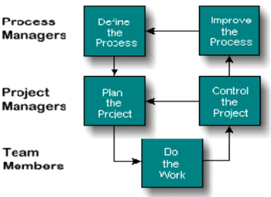
过程管理和项目管理关系
过程定义
过程改进
项目规划
项目监控
项目实施

Slide 36
过程管理和项目管理关系
项目管理用于保证项目的成功，
过程管理用于管理最佳实践。
这两项管理不是相互孤立的，而是有机地紧密地结合的。

Slide 37
六、软件项目管理过程
Notes:
六、软件项目管理过程

Slide 38
“商品采购”项目管理
采购清单
V
初始
V
结束

Slide 39
“生日聚会”项目管理
节目清单
初始
结束

Slide 40
软件项目管理过程
项目初始
项目计划
项目执行控制
项目结束

Slide 41
项目初始
项目
初始
项目
计划
项目执
行控制
项目
结束
Notes:
1）软件项目管理的过程，以路线图的方式体现
2）课程的展开是以路线图的方式进行的，
3）课程覆盖了9项知识领域（过程域），同时以软件项目为对象，也兼顾了软件的特色
4）给出重点的章节

Slide 42
项目计划
项目
初始
项目
计划
项目执
行控制
项目
结束
范围
计划
时间
计划
成本
计划
质量
计划
人力
计划
沟通
计划
风险
计划
合同
计划
配置管理计划
集成
计划

Slide 43
项目执行控制
项目
初始
项目
计划
项目执
行控制
项目
结束
Notes:
1）软件项目管理的过程，以路线图的方式体现
2）课程的展开是以路线图的方式进行的，
3）课程覆盖了9项知识领域（过程域），同时以软件项目为对象，也兼顾了软件的特色
4）给出重点的章节

Slide 44
项目结束
项目
初始
项目
计划
项目执
行控制
项目
结束
Notes:
1）软件项目管理的过程，以路线图的方式体现
2）课程的展开是以路线图的方式进行的，
3）课程覆盖了9项知识领域（过程域），同时以软件项目为对象，也兼顾了软件的特色
4）给出重点的章节

Slide 45
软件开发项目管理的核心
项目计划和项目控制
基于过程的软件开发项目管理

Slide 46
小结
* 项目、项目的特征
* 项目管理知识体系
* 软件项目管理过程
Notes:
小结

